Slide 1
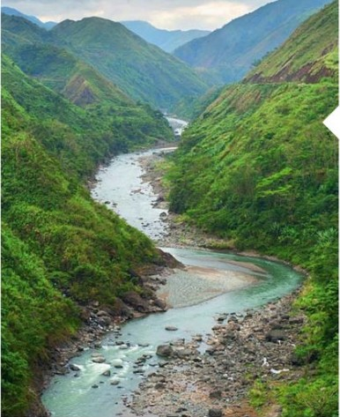
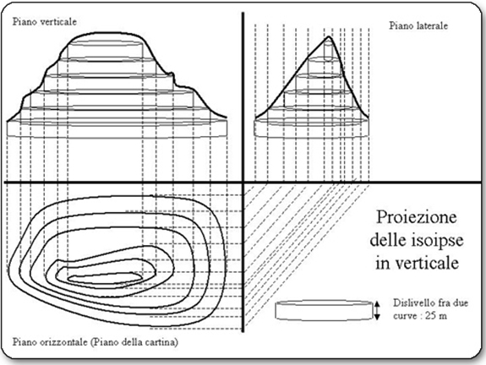
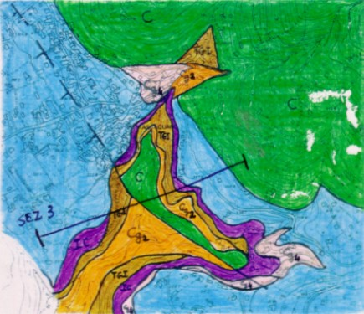
Cenni di geomorfologia, stratigrafia e paleontologia
prof. Vincenzo Fucito
Con Zona Lab per costruire una profilo topografico e sezione geologica

Slide 2
Cos’è il paesaggio?
Il paesaggio è un sistema dinamico complesso, costituito dagli effetti di tutte le interazioni che si verificano a diversi livelli di scala tra le diverse entità abiotiche (interazioni tra la litosfera, l’atmosfera e l’idrosfera) e biotiche, comprese le attività adattative delle comunità animali e vegetali e quelle conoscitive e psichiche dell’uomo. (Dalle finalità dello statuto della Società Italiana di Ecologia del Paesaggio).

Slide 3
Un fiume può generare delle valli a “V “ se è giovane altrimenti man mano che erode e deposita a seconda dell’energia cinetica delle acque evolve secondo una valli ad “U” (che non sono solo tipiche delle valli glaciali) o se tende a planare sul paesaggio assume in pianta un andamento sinuoso detto a meandri. Ricordiamo comunque che un fiume lungo il suo tragitto erode e le sponde a desta e sinistra sono l’evidenza di quali rocce siano state erose: come un coltello che affonda la sua lama in una torta stratificata di pan di spagna e creme diverse, una volta rimossa la prima fetta appare il sostanzioso ripieno. Quindi un fiume ci consente di leggere nel libro della storia della Terra.

Slide 4
L’acqua non solo scorre ma può anche scavarsi delle gallerie intercomunicanti in sotterranea quando le rocce sono di tipo calcareo ed il paesaggio si chiama carsico. In superficie l’erosione carsica non è così estesa e profonda come in sotterranea poiché nel secondo caso essa è aiutata dalle fratture e faglie che le forze endogene hanno generato durante fasi di compressione o distensione.

Slide 5
Il modellamento del paesaggio avviene secondo forze esogene quali i fattori climatici e forze endogene che danno luogo alle faglie. Nella figura 1 la faglia è ben visibile mentre nel caso della figura b è in parte mascherata dalla vegetazione

Slide 6
Il piano verticale e laterale mostrano in 3D ciò che la pianta o carta topografica (in scala 1:5000 oppure 1:10000 o anche 1: 25000) mostra secondo le isoipse distanziate ogni 5, 10 o 25 metri a seconda della scala prima citata. Quindi in verticale il dislivello tra due curve dipende dalla scala di rappresentazione

Slide 7
Isoipse
Le curve di livello, dette anche isoipse, dal greco isos =“uguale” e iupsos = “altezza”, sono linee che uniscono tutti i punti aventi la stessa altezza (quota) sul livello del mare. Si ottengono immaginando di intersecare un rilievo del terreno con dei piani paralleli alla superficie del mare e distanti fra loro ad intervallo (altezza) regolare, generalmente 10, 25, 50 o 100 metri, secondo la scala della carta; l’insieme dei punti dove i piani incontrano il rilievo sono rappresentati da linee continue più o meno sinuose aventi la stessa quota, le curve di livello, la cui proiezione in piano è l’isoipsa.

Slide 8
Curve di uguale livello diradate e frastagliate sono sintomatiche di un paesaggio evoluto e poco pendente mentre là dove appaiono regolari e poco distanti sono segno di una pendenza sempre più elevata. Nella figura sottostante LA MONTAGNELLA da quota 100 diventa sempre più acclive, diversamente da M. NUOVO che presenta a destra una pendenza del versante più dolce; invece la parte tra M.Nuovo e La MONTAGNELLA e la parte concava tra di esse presenta isoipse molto vicine quindi pendenza elevata del versante.

Slide 9
La zona di Calcata si trova dalle nostre parti ed è significativa per il discorso dell’andamento delle isoipse fatto: nota che a sinistra le isoipse sono ravvicinate mentre dive sorge il centro abitato di CALCATA e poi immediatamente a destra l’andamento è più frastagliato e distanziato, salvo ritornare di nuovo a pendenza progressivamente elevata.

Slide 10
Il geologo dopo aver rilevato i diversi tipi di rocce, come esse siano inclinate nella stratificazione e soprattutto dopo aver compreso il rapporto geometrico e cronologico con cui la formazione della stratificazione è avvenuta costruisce la carta geologica. La carta geologica è resa tale partendo da una carta topografica dove il rilevamento delle litologie riscontate vengono cartografate come in figura dove i diversi colori significano litologie diverse avvenute in ere geologiche diverse. Dalla lettura di queste carte è come se stessimo leggendo nel libro della storia evolutiva del nostro pianeta.
La carta riguarda una zona della Penisola sorrentina. Il verde sono calcari del Cretaceo mentre il celeste sono coperture di eruzioni recenti – quelle delle ultime eruzioni del Vesuvio per intenderci - che hanno contribuite a formare il suolo. In questa zona non era indispensabile immaginare di tagliare la terra e vedere cosa c’era sotto (sezione geologica) perché l’erosione aveva già provveduto a mostrare le litologie sottostanti a quelle celesti …

Slide 11
La SEZ 3 dell’immagine precedente che appariva come un segmento su quella carta colorata ora in questa immagine ci mostra il rapporto stratigrafico tra le diverse rocce. Dopo aver ricavato il profilo topografico sapendo lungo il profilo tracciato dove si passa da una litologia all’altra e con che inclinazione e orientamento degli stati si può costruire una sezione geologica

Slide 12
Uno degli obiettivi del ricostruire la sezione geologica è individuare se possibile dei fossili guida: ossia delle forme di vita che si sono estinte e che la datazione assoluta delle rocce ci ha consentito di individuare quando sono vissute e quando si sono estinte. Lo studio della Paleontologia ci dimostra che la vita sulla Terra è evoluta e che cataclismi quali frane, alluvioni, terremoti ed eruzioni vulcaniche come anche eventi meteo estremi hanno contribuito insieme a condizioni di vivibilità che cambiavano a portare alcune forme di vita alla totale estinzione.

Slide 13
Zona Lab: sezione topografica
Sulla fotocopia un segmento ti indica la sezione della vista frontale ed una invece la vista laterale
Sovrapponi il foglio di carta millimetrata al segmento lungo il quale vuoi effettuare la sezione
i punti in cui le isoipse incontrano il segmento proiettali (manda la perpendicolare all’asse delle ascisse che rappresenta le distanze)
Lungo l’asse delle ordinate (y) riporta le quote ricordando che se la carta è in scala 1:5000 la variazione è ogni 5 metri; se è di 1:10000 allora il dislivello è 10 metri altrimenti se è 1:25000 si tratta di 25 metri
Ora in corrispondenza di ogni punto che il segmento interseca le isoipse ne conosci il livello e di ciascuna il dislivello rispetto alla precedente e successiva: puoi dunque congiungere per ogni valore sulla x il corrispondente valore della y
unendo tutti i punti ottieni il profilo topografico

Slide 14
Zona Lab 2: sezione geologica
Dopo aver ricavato la sezione topografica immagina una superficie al di sotto della quale si trova una litologia e al di sopra di essa un’altra litologia: tale superficie immaginala dapprima parallela alle curve poi inclinata come rispetto ad esse
ora immaginando che la stratigrafia si proprio parallela alla superficie di discontinuità che hai immaginato disegna uno schema della sezione geologica

